Slide 1
生成式信息抽取相关成果
何羽鑫
哈尔滨工业大学（深圳）
智能计算研究中心
3/17/2023

Slide 2
主要内容
1.
基于集合生成的多类型通用实体识别模型
2.
基于非自回归表格生成的事件论元抽取模型
3.
基于集合生成的实体关系联合抽取模型
4.
基于BiSPN和自回归生成的决策树抽取模型

Slide 3
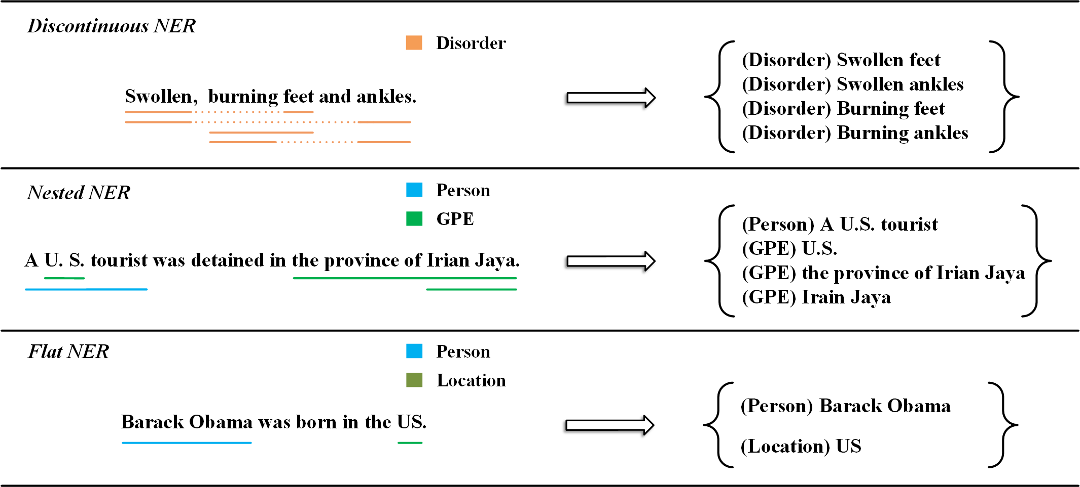
基于集合生成的多类型通用实体识别模型
动机：① 存在共用部分的实体之间顺序是不可靠的
② 如何有效缓解自回归方法的错误传递问题
Yuxin He, Buzhou Tang. SetGNER: General Named Entity Recognition as Entity Set Generation. EMNLP 2022.

Slide 4
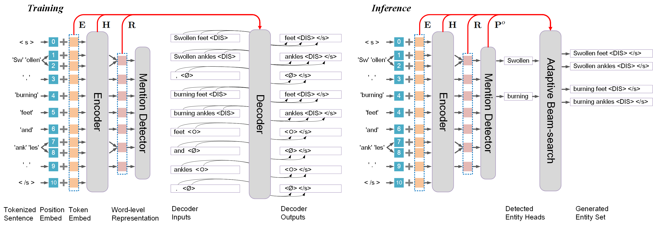
SetGNER-总体框架
① 先用预训练语言模型得到Token级编码，再MaxPooling得到词级编码
② 实体检测器检测潜在的实体头并预测对应实体数量
③ 并行生成器以所有检测到的实体头为初始序列，通过自适应Beam Search生成得到目标实体
集合

Slide 5
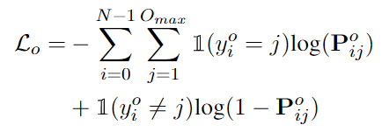
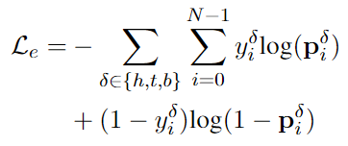
SetGNER-多任务联合学习
实体检测器部分
实体出现数量预测损失
实体部位分类损失

Slide 6
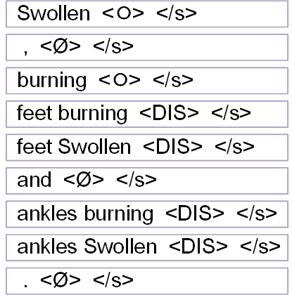


SetGNER-多任务联合学习
并行生成器部分
正向生成损失
反向生成损失

Slide 7
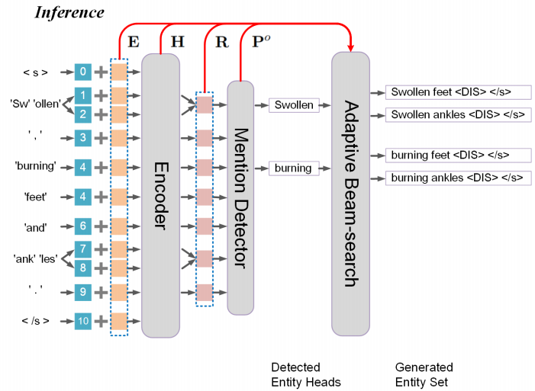


SetGNER-自适应Beam Search
以所有检测到的实体头作为初始序列：
以预测对应实体数量作为Beam size（ ）进行生成。

Slide 8
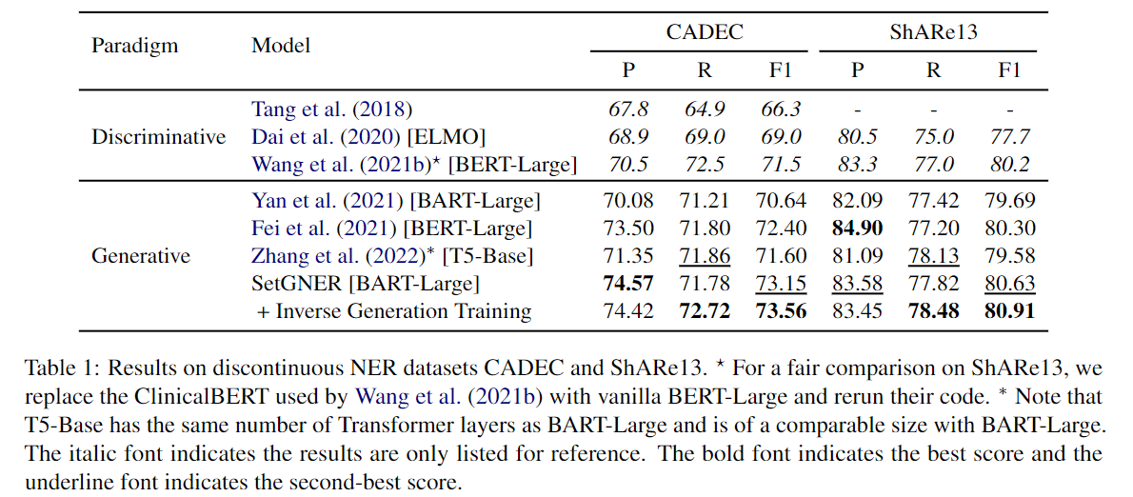
SetGNER-实验结果
Yuxin He, Buzhou Tang. SetGNER: General Named Entity Recognition as Entity Set Generation. EMNLP 2022.

Slide 9
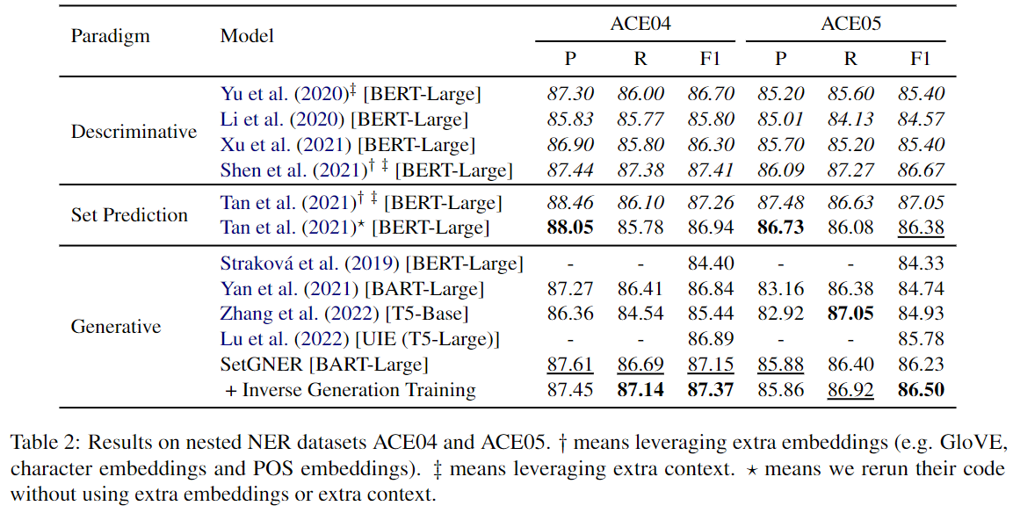
SetGNER-实验结果
Yuxin He, Buzhou Tang. SetGNER: General Named Entity Recognition as Entity Set Generation. EMNLP 2022.

Slide 10
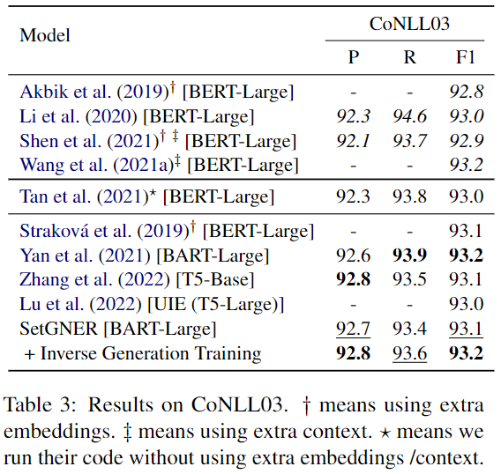
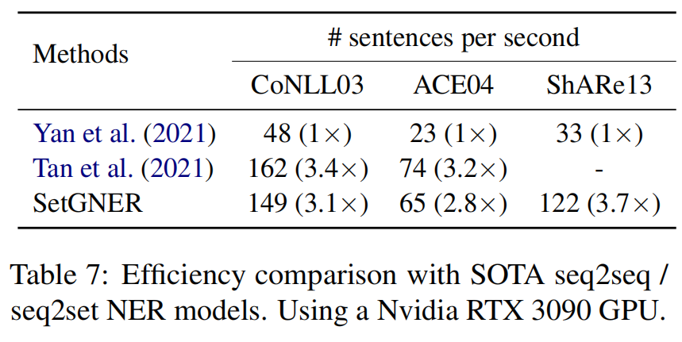
SetGNER-实验结果
连续实体
运行效率

Slide 11
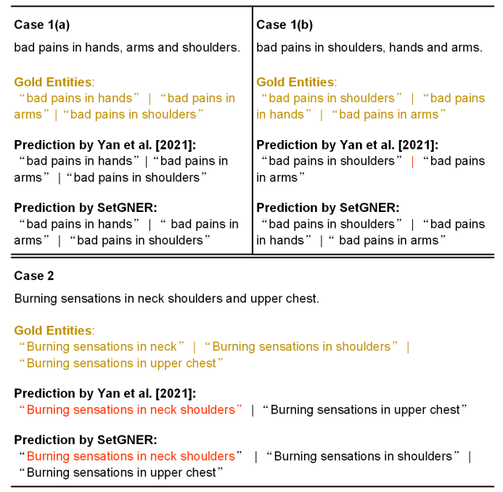
SetGNER-case study
1(b)将1(a)中的 身体部位换了之后，SetGNER也能准确地识别出非连续实体，而对比的方法则不能
SetGNER比对比的方法能识别出更多正确的实体

Slide 12
主要内容
1.
基于集合生成的多类型通用实体识别模型
2.
基于非自回归表格生成的事件论元抽取模型
3.
基于集合生成的实体关系联合抽取模型
4.
基于BiSPN和自回归生成的决策树抽取模型

Slide 13
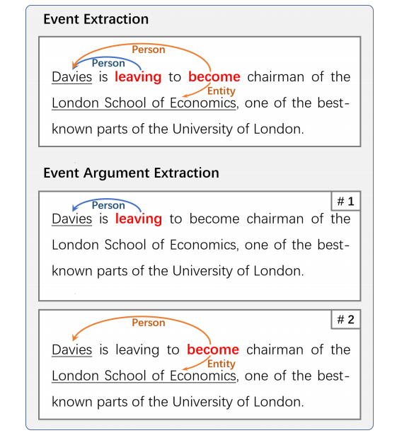
基于非自回归表格生成的事件论元抽取模型
任务：
给定文本和文本中出现的事件触发词，抽取触发词对应事件的论元。
动机：
现有的事件论元抽取模型一次只能抽取文本中单个事件的论元，忽略了普遍存在的事件共现现象。
事件论元抽取任务可以转化成事件记录表生成任务。
Yuxin He, Jingyue Hu, Buzhou Tang. Revisiting Event Argument Extraction: Can EAE Models Learn Better When Being Aware of Event Co-occurrences? ACL 2023在投

Slide 14
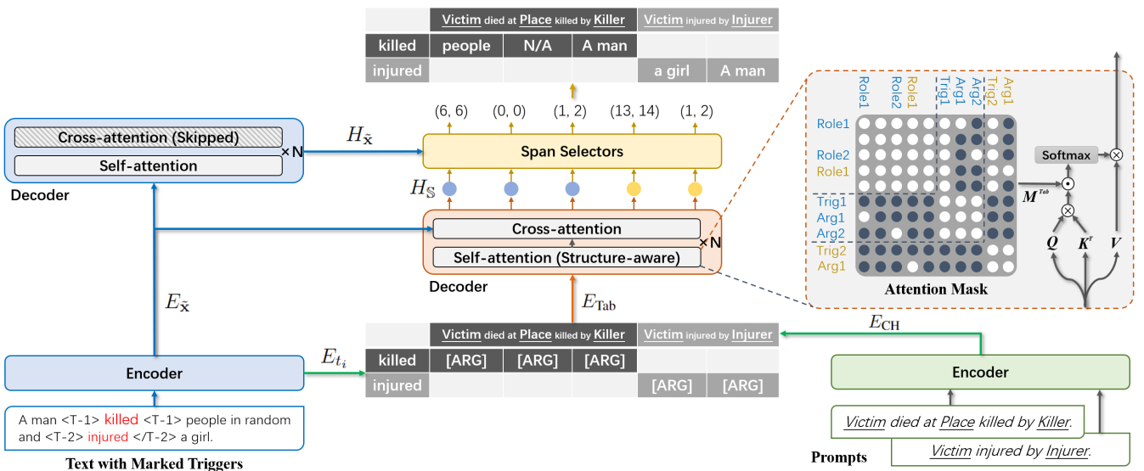
TabEAE-总体框架
① 触发词感知的文本编码
② 基于Prompt的表格初始化
③ 非自回归表格解码
④ 论元Span预测

Slide 15
TabEAE-触发词感知的文本编码
在文本中的触发词两侧插入Markers，再输入到预训练编码器中进行编码。

Slide 16
TabEAE-基于Prompt的表格初始化
使用Prompts（形如“受害人被杀手杀害死于某地“）作为事件记录表的列表头，通过预训练编码器得到其初始表示。用文本中出现的触发词作为事件记录表的行表头。

Slide 17
TabEAE-非自回归表格解码
通过表格结构感知的自注意力机制以及与文本编码间的交叉注意力机制对表格Tokens的表示进行更新。

Slide 18
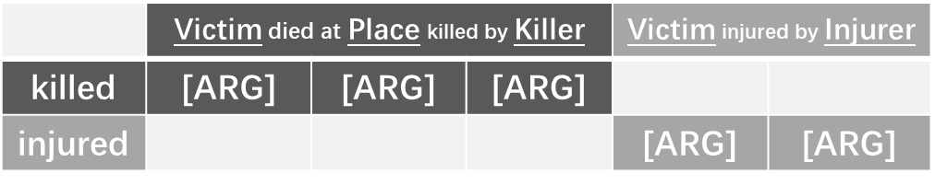
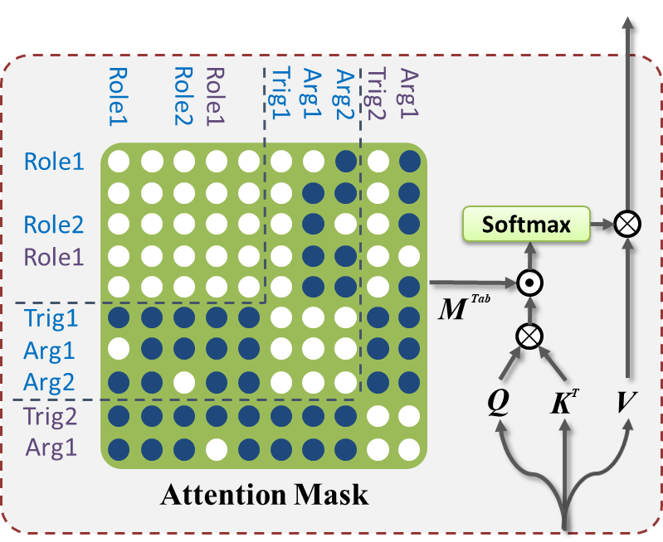
TabEAE-表格结构感知的自注意力机制
列表头中的所有Tokens相互可见；
行表头中的所有Tokens对列表头中的所有Tokens可见；
论元角色（列表头中带下划线部分）与对应论元项（[ARG]）相互可见；
每一事件记录行中的所有Tokens相互可见。

Slide 19
TabEAE-论元Span预测
用表格中论元项的最终表示作为Span查询向量，计算其与文本中每个Token的Event-oriented表示向量的相似度，以预测对应论元Span的起始和终止位置。

Slide 20
TabEAE-三种训练-推理策略
尝试了三种训练-推理策略以探究事件共现对事件论元抽取模型性能的影响：
Single-Single: 训练和推理时都让模型一次只抽文本中单个事件的论元。
Multi-Single: 训练时让模型一次性抽取文本中所有事件的论元，推理时让模型一次只抽文本中单个事件的论元。
Multi-Multi: 训练和推理时都让模型一次性抽取文本中所有事件的论元。

Slide 21
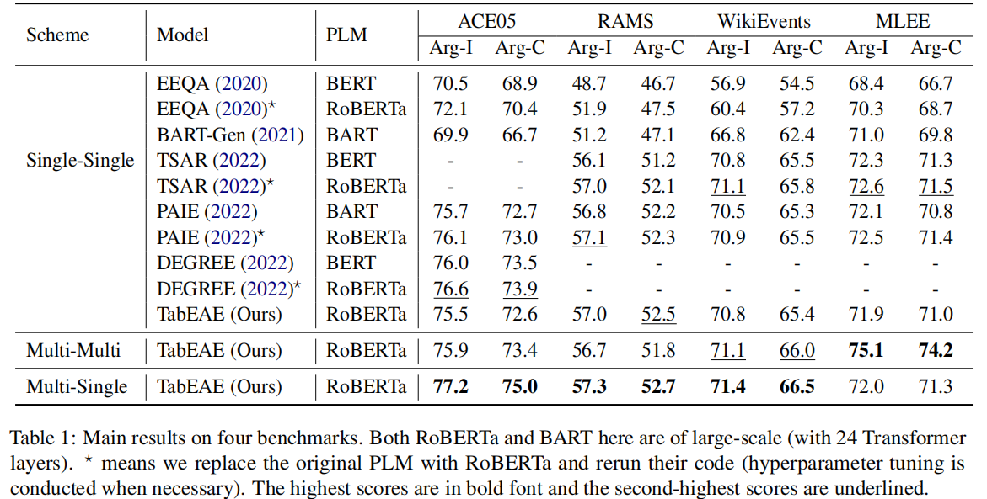
TabEAE-实验结果

Slide 22
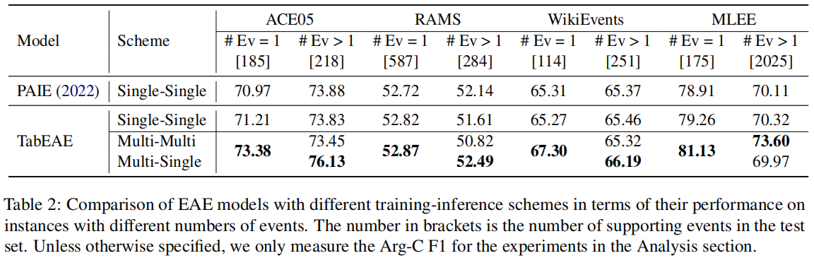
TabEAE-实验结果

Slide 23
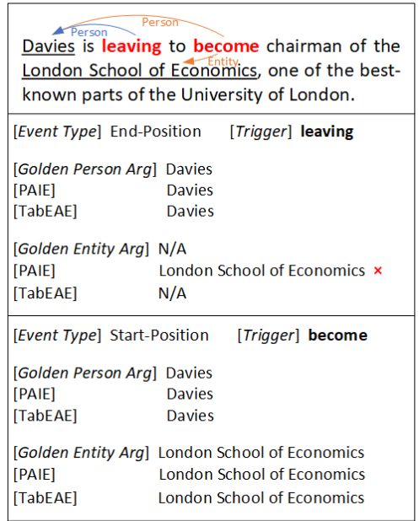
TabEAE-Case Study
在同一语境下，leaving和become两个事件共现。最近的SOTA方法PAIE把London School of Economics错误地归为leaving事件的论元，而我们的模型TabEAE成功避免了这一错误。

Slide 24
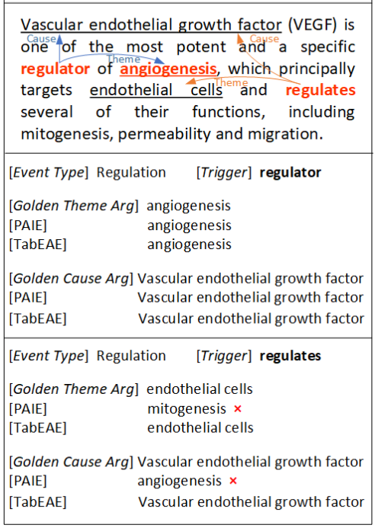
TabEAE-Case Study
在同一语境下，regulator和regulates两个事件共现。PAIE未能抽取出regulates事件的论元，而我们的模型TabEAE成功抽取出了该事件的所有论元。

Slide 25
主要内容
1.
基于集合生成的多类型通用实体识别模型
2.
基于非自回归表格生成的事件论元抽取模型
3.
基于集合生成的实体关系联合抽取模型
4.
基于BiSPN和自回归生成的决策树抽取模型

Slide 26
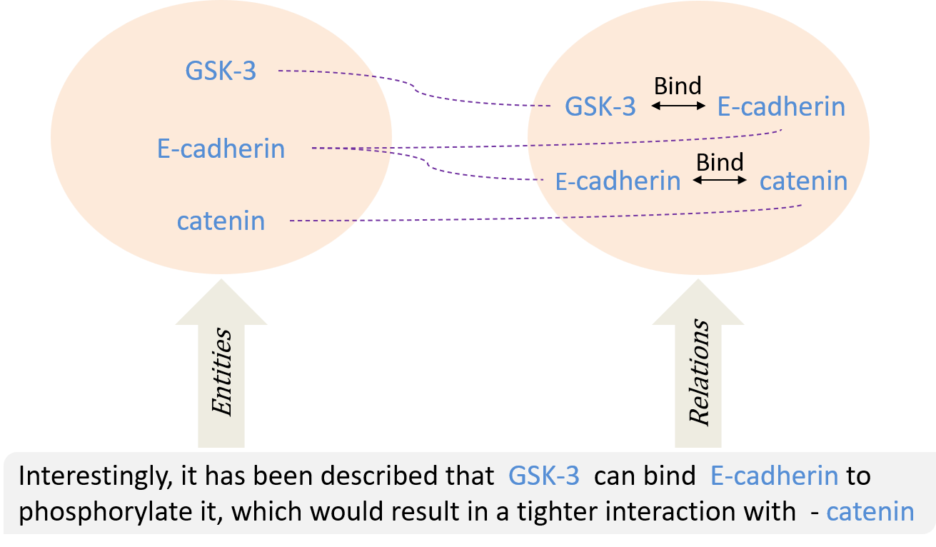
基于集合生成的实体关系联合抽取模型
动机：① 实体关系联合抽取任务的目标输出本质上是实体集合+关系集合
② 如何在并行生成实体集合和关系集合的同时满足两个集合间的相互约束
Yuxin He, Buzhou Tang. Joint Extraction of Entities and Relations via Bipartite Set Prediction.

Slide 27
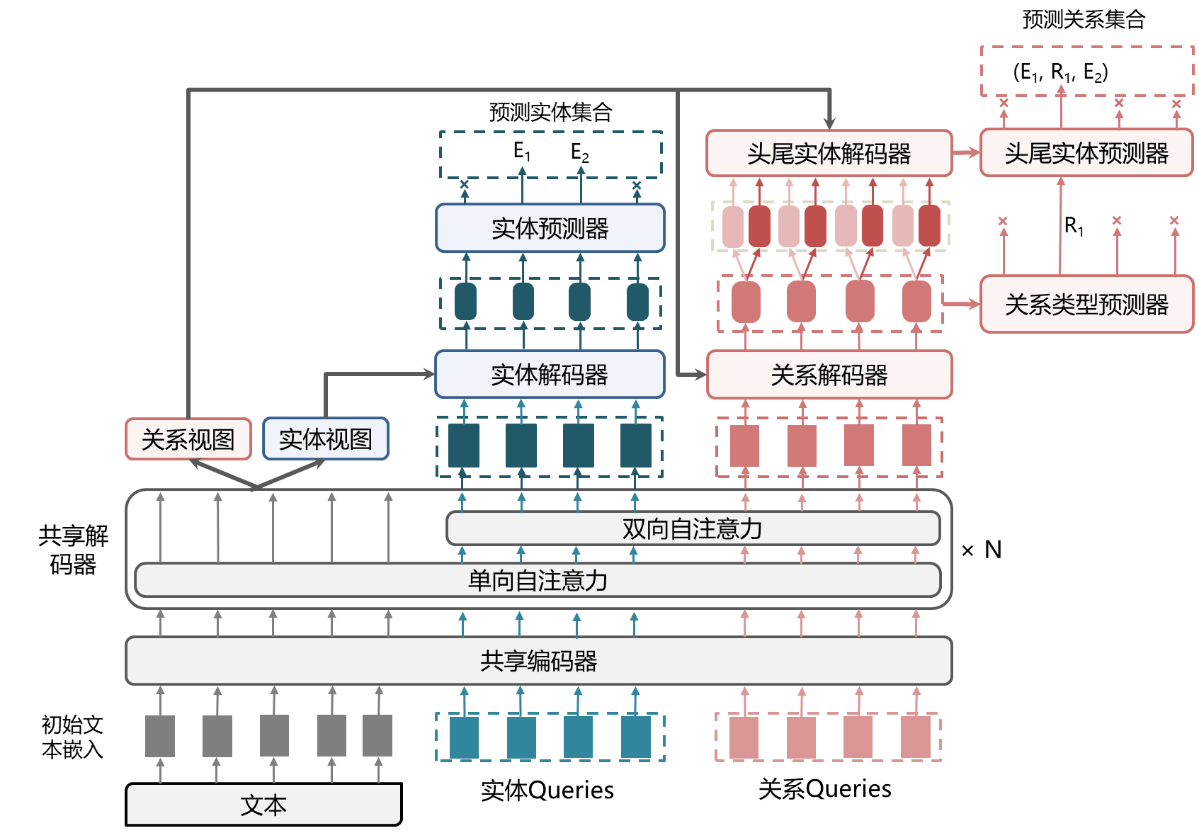
BiSPN-总体框架
① 一系列可学习的实体Queries向量和关系Queries向量
② 共享编码器/共享解码器
③ 实体集合生成模块/关系集合生成模块

Slide 28
BiSPN-共享编码器
① 将一系列可学习的实体Queries向量和关系Queries向量共同输入到预训练语言模型
② 人为设置Attention Mask以控制文本编码与Queries向量之间的可见性（单向自注意力）

Slide 29
BiSPN-共享解码器
① 文本编码作为解码语境
② 通过与文本编码表示之间的单向自注意力以及内部的双向自注意力更新Queries向量

Slide 30
BiSPN-实体集合生成模块
① 通过线性变换将文本编码表示转换到实体视图
② 实体解码器（含交叉注意力和双向自注意力）对实体Queries向量表示进一步更新
③ 每个实体Queriy以自身向量表示作为类型/边界预测头，预测出对应的实体类型和实体边界

Slide 31
BiSPN-关系集合生成模块
① 关系视图/关系解码器
② 每个关系Queriy以自身向量表示作为类型预测头，预测出对应的关系类型
③ 对每个关系Queriy进行线性变换得到头/尾实体Queriy，通过头尾实体解码器更新其表示，再预测头尾实体

Slide 32
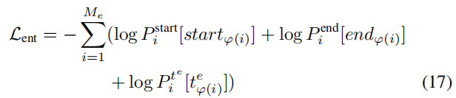
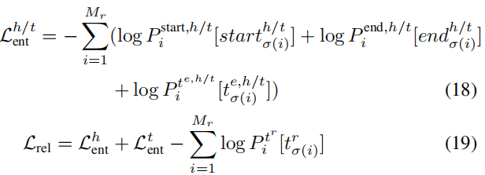
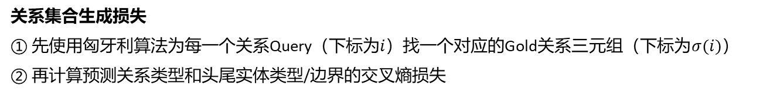
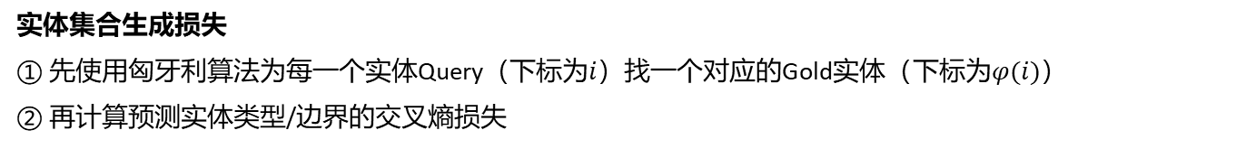
BiSPN-集合生成损失
实体集合生成损失
① 先使用匈牙利算法为每一个实体Query（下标为$i$）找一个对应的Gold实体（下标为$φ(i)$）
② 再计算预测实体类型/边界的交叉熵损失
关系集合生成损失
① 先使用匈牙利算法为每一个关系Query（下标为$i$）找一个对应的Gold关系三元组（下标为$σ(i)$）
② 再计算预测关系类型和头尾实体类型/边界的交叉熵损失

Slide 33

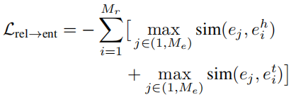
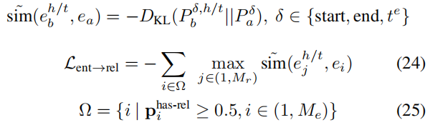
BiSPN-双向一致性损失
① 从预测实体集合中为每一个预测头/尾实体找一个参考实体，最小化二者的KL散度
② 预测每一个实体是否含有关系，若含有，则从预测关系集合中找一个参考头/尾实体，
最小化二者的KL散度

Slide 34
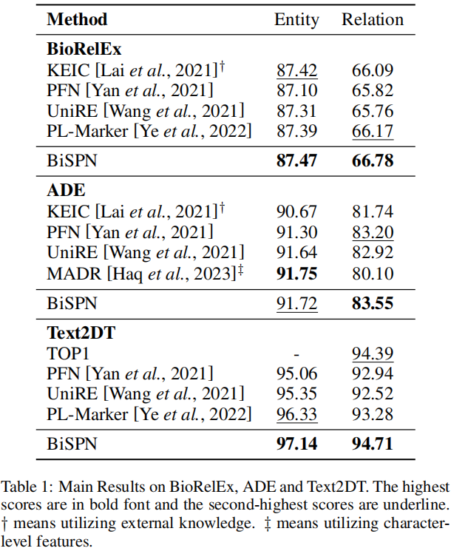
BiSPN-实验结果

Slide 35
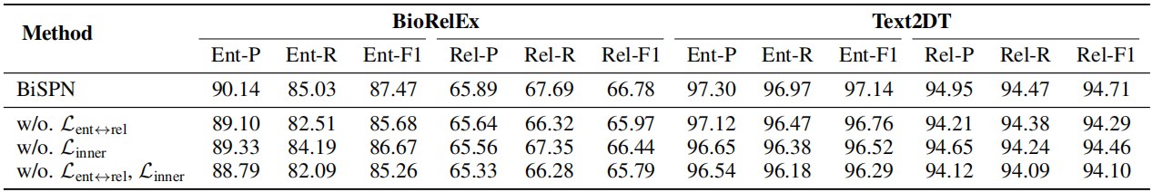
BiSPN-消融实验

Slide 36
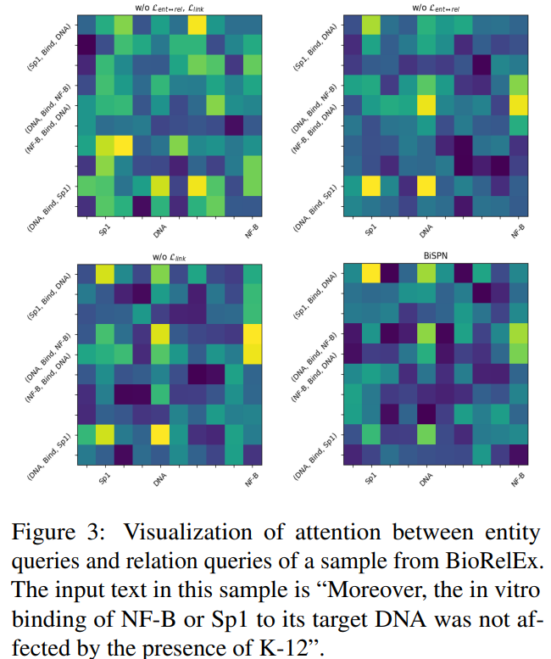
BiSPN-可视化

Slide 37
主要内容
1.
基于集合生成的多类型通用实体识别模型
2.
基于非自回归表格生成的事件论元抽取模型
3.
基于集合生成的实体关系联合抽取模型
4.
基于BiSPN和自回归生成的决策树抽取模型

Slide 38
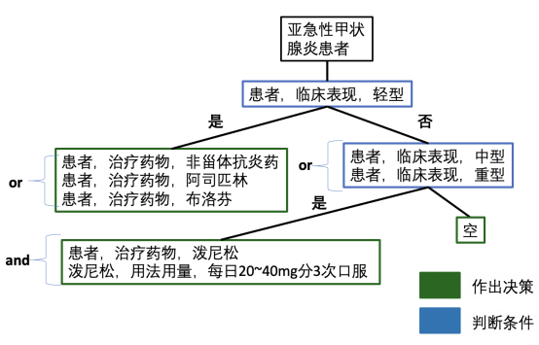
基于BiSPN和自回归生成的决策树抽取模型
任务背景
诊疗决策树抽取 (Text2DT) 是第8届中国健康信息处理会议（CHIP 2022）上被作为一个评测任务正式提出的。该任务旨在从诊疗决策知识源（临床诊疗指南、医学教科书）中自动抽取诊疗决策树，从而为辅助诊疗系统以及智慧医疗教学等智慧医疗场景赋能。
亚急性甲状腺炎患者：轻型患者仅需应用非甾体抗炎药，如阿司匹林、布洛芬等;中型和重型患者可给予泼尼松每日20~40mg分3次口服。

Slide 39
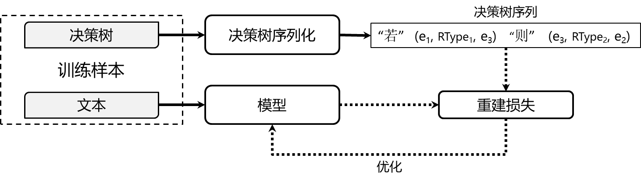
基于BiSPN和自回归生成的决策树抽取模型
自回归生成范式
训练
推理

Slide 40
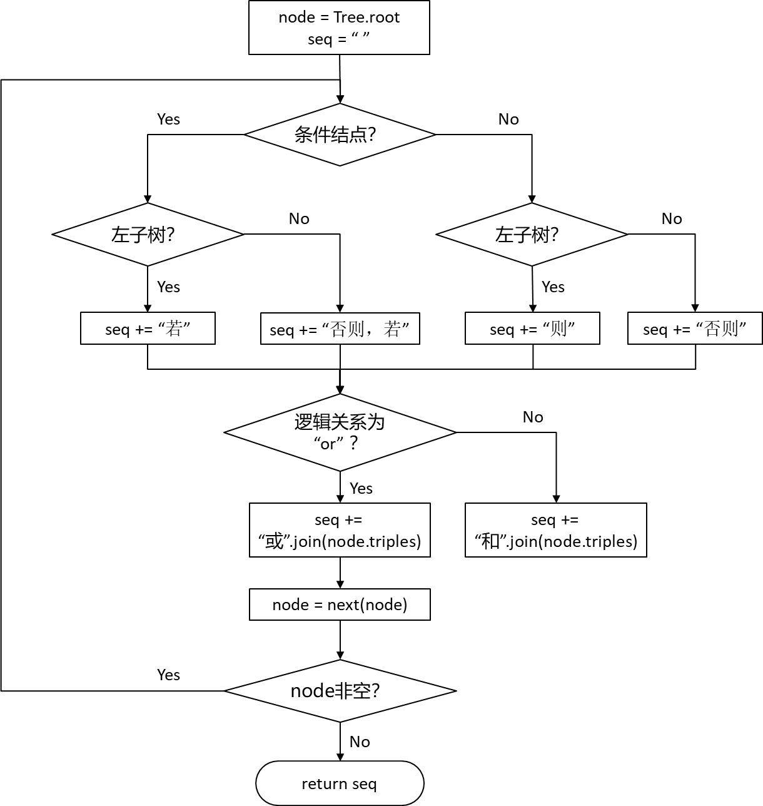
基于BiSPN和自回归生成的决策树抽取模型
训练样本构建（决策树序列化）

Slide 41
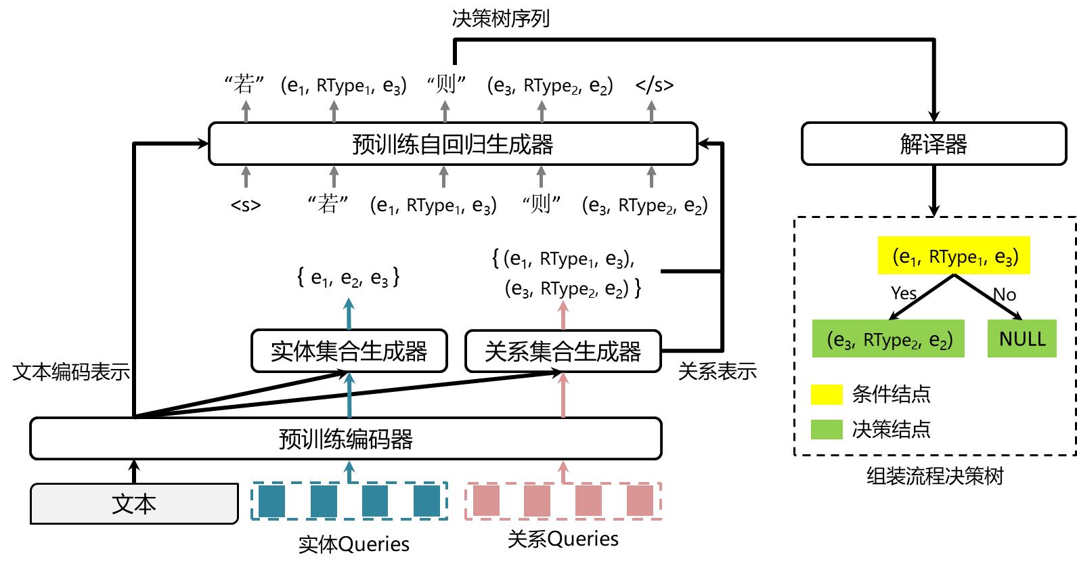
基于BiSPN和自回归生成的决策树抽取模型
模型整体框架
以BiSPN为模型骨架，设计实体和关系集合生成器，在此基础上进一步生成决策树。

Slide 42
基于BiSPN和自回归生成的决策树抽取模型
关系级语境
将生成的三元组集合作为额外的解码语境，以解决生成的决策树序列中三元组覆盖率低的问题。具体做法是把文本编码表示和三元组Queries表示在序列维度上拼接后一起作为解码语境，输入到自回归解码器中。
调和三元组表示
针对生成序列中的自然语言词汇（比如：若、则、否则）和三元组Queries表示的语义空间可能不一致，导致预训练语言模型的潜力无法充分发挥的问题，尝试从文本编码表示中提取三元组表示，和三元组Queries表示进行融合，作为调和后的三元组表示。

Slide 43
基于BiSPN和自回归生成的决策树抽取模型
实验结果
 | Triple F1 | Node F1 | Path F1 | Tree Acc
CHIP2022 评测第一名 | 94.39 | 85.31 | 69.27 | 55.00
BiSPN+自回归生成 | 91.70 | 82.43 | 65.09 | 49.33
+关系级语境 | 93.13 | 84.90 | 67.51 | 54.50
+关系级语境+数据增强 | 93.67 | 85.68 | 68.64 | 56.75
+关系级语境+数据增强+集成（后处理） | 94.71 | 87.66 | 72.36 | 62.00
+关系级语境+调和三元组表示 | 93.21 | 85.06 | 68.13 | 55.50
+关系级语境+数据增强+调和三元组表示 | 94.18 | 86.97 | 69.47 | 58.00
+关系级语境+数据增强+调和三元组表示+集成（后处理） | 95.04 | 88.43 | 78.26 | 66.00
生成式方法能很灵活地在多个阶段融入多种信息，并很好地生成我们想要的复杂信息

Slide 44
Thanks!

